Slide 1
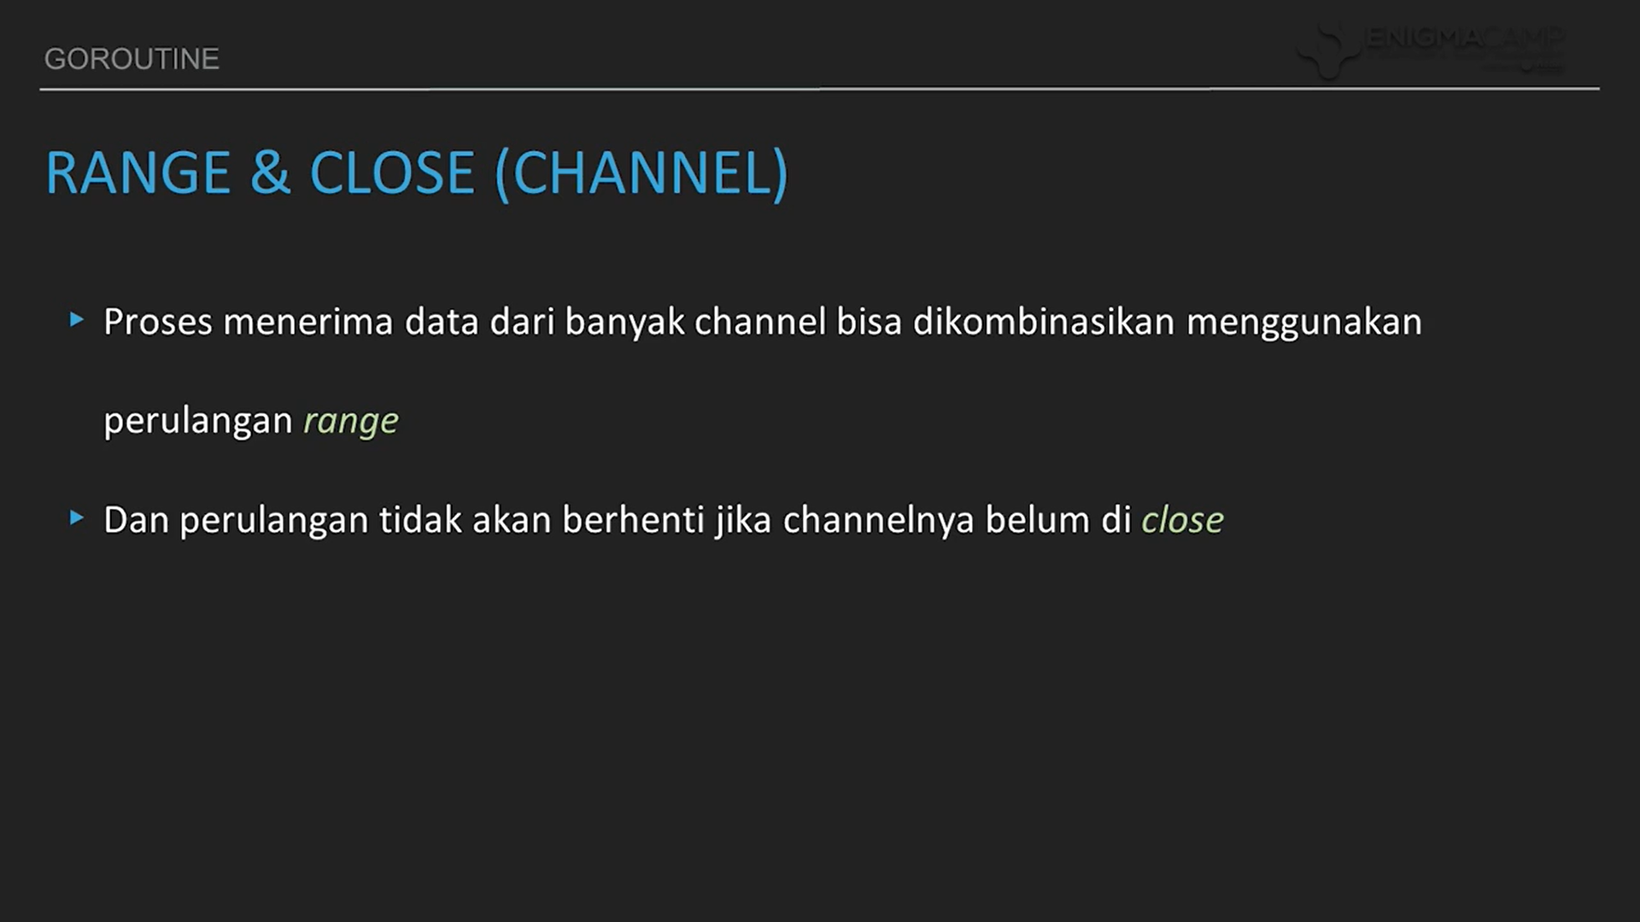

Slide 2
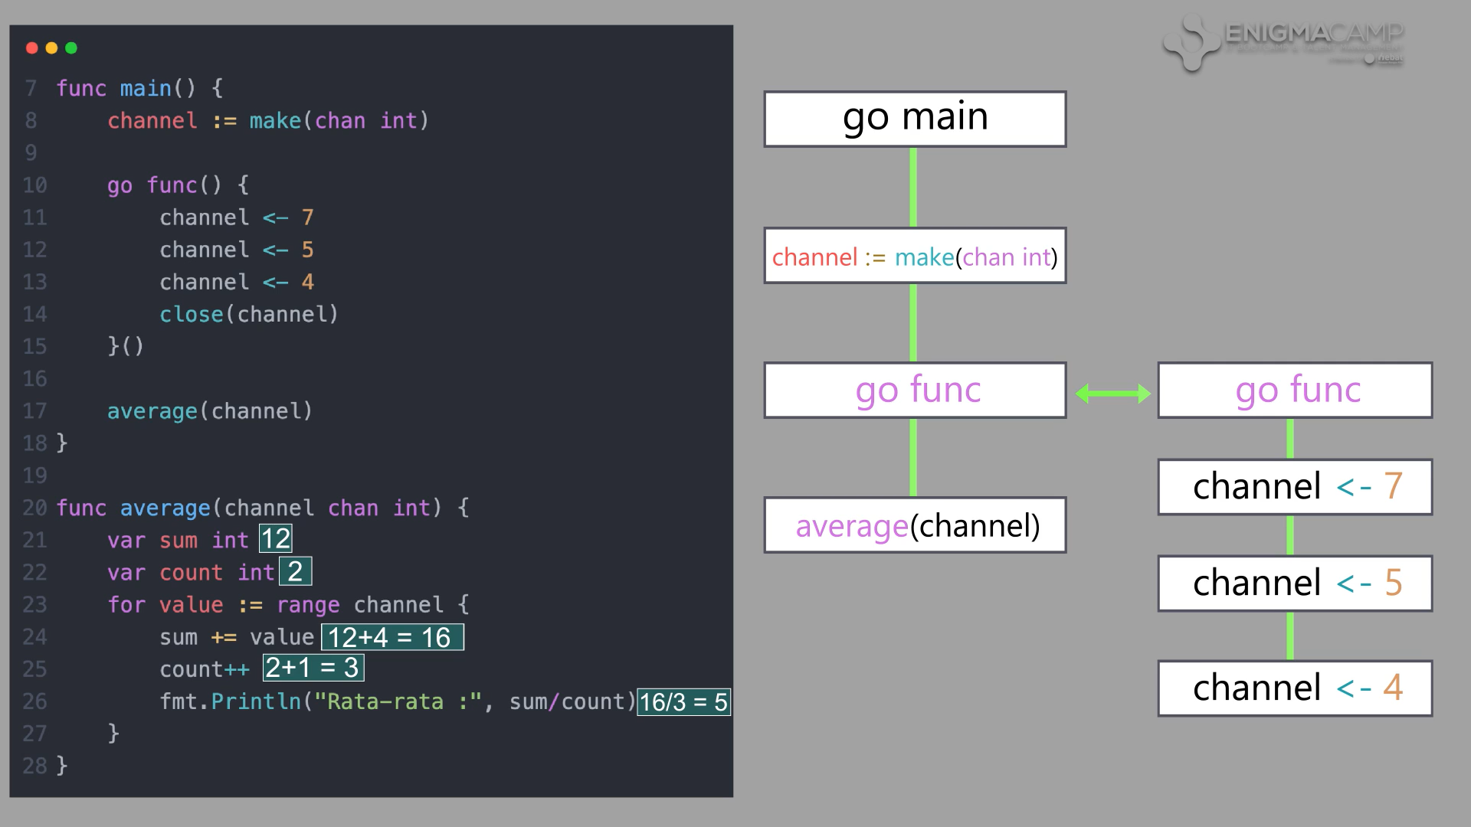

Slide 3
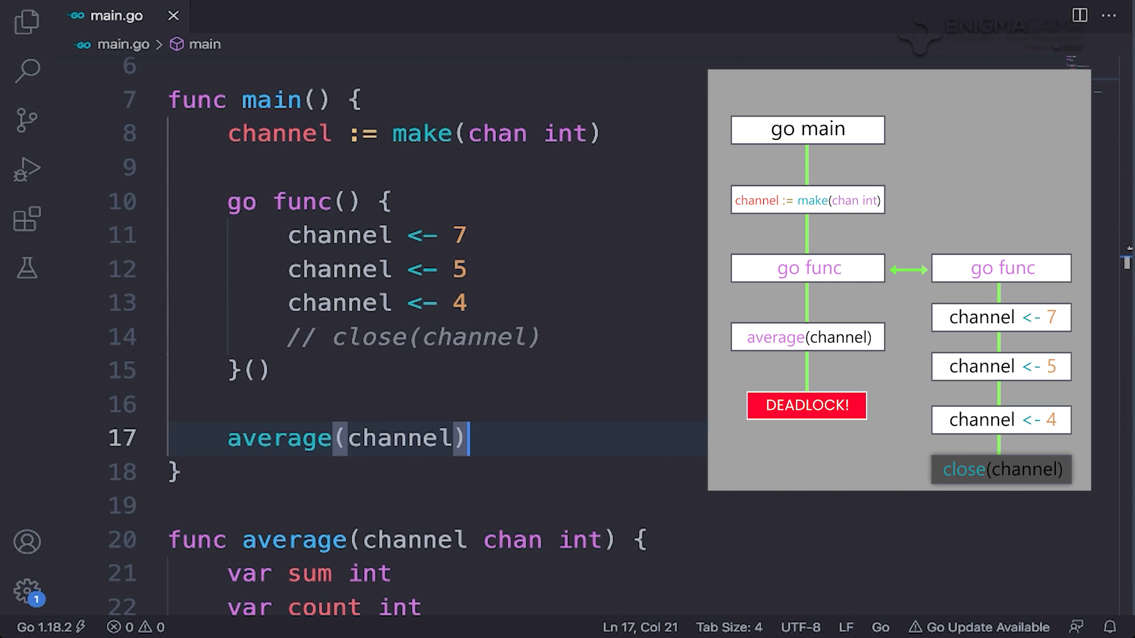
Kenapa harus ada close() karena for range akan selalu menunggu data masuk channel

